Slide 1



Něco jsme ztratili, něco získali a stále se máme rádi…
Žiaci BGMH v Olomouci

Slide 2
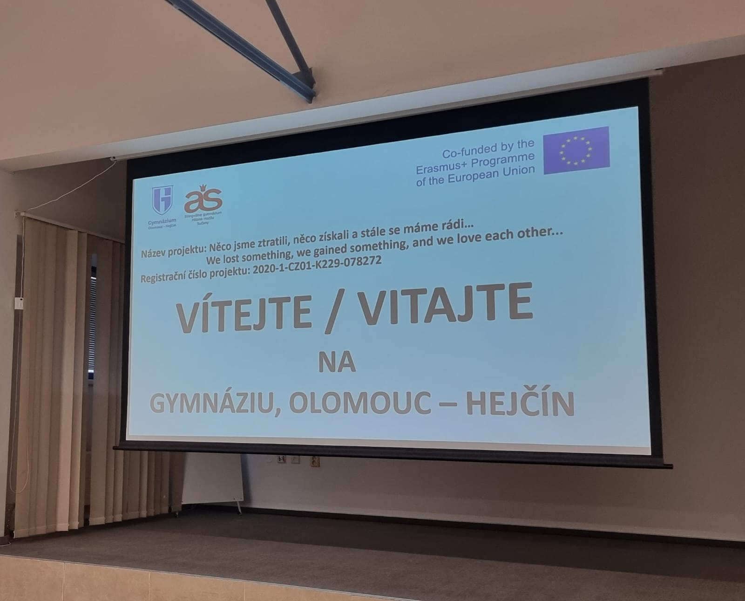

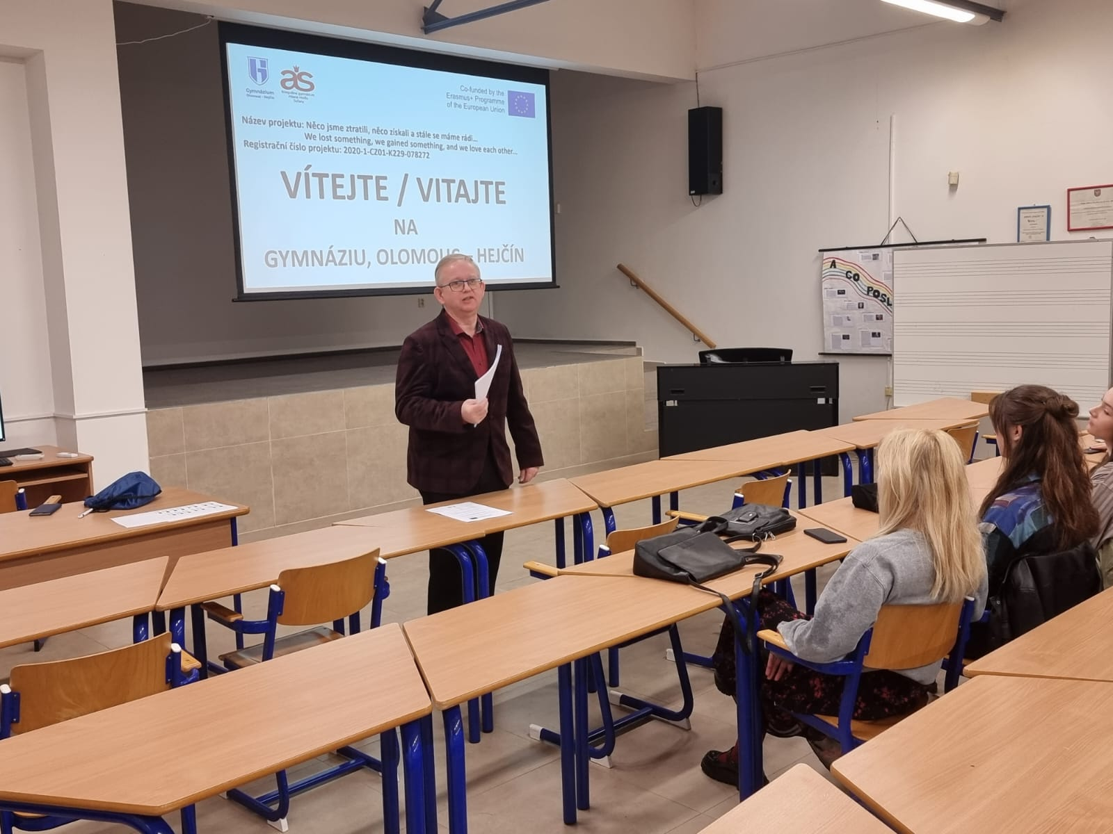
Príchod do Olomouca
Konečne sa osobne spoznávame a môžeme nadviazať nové kamarátstva

Slide 3

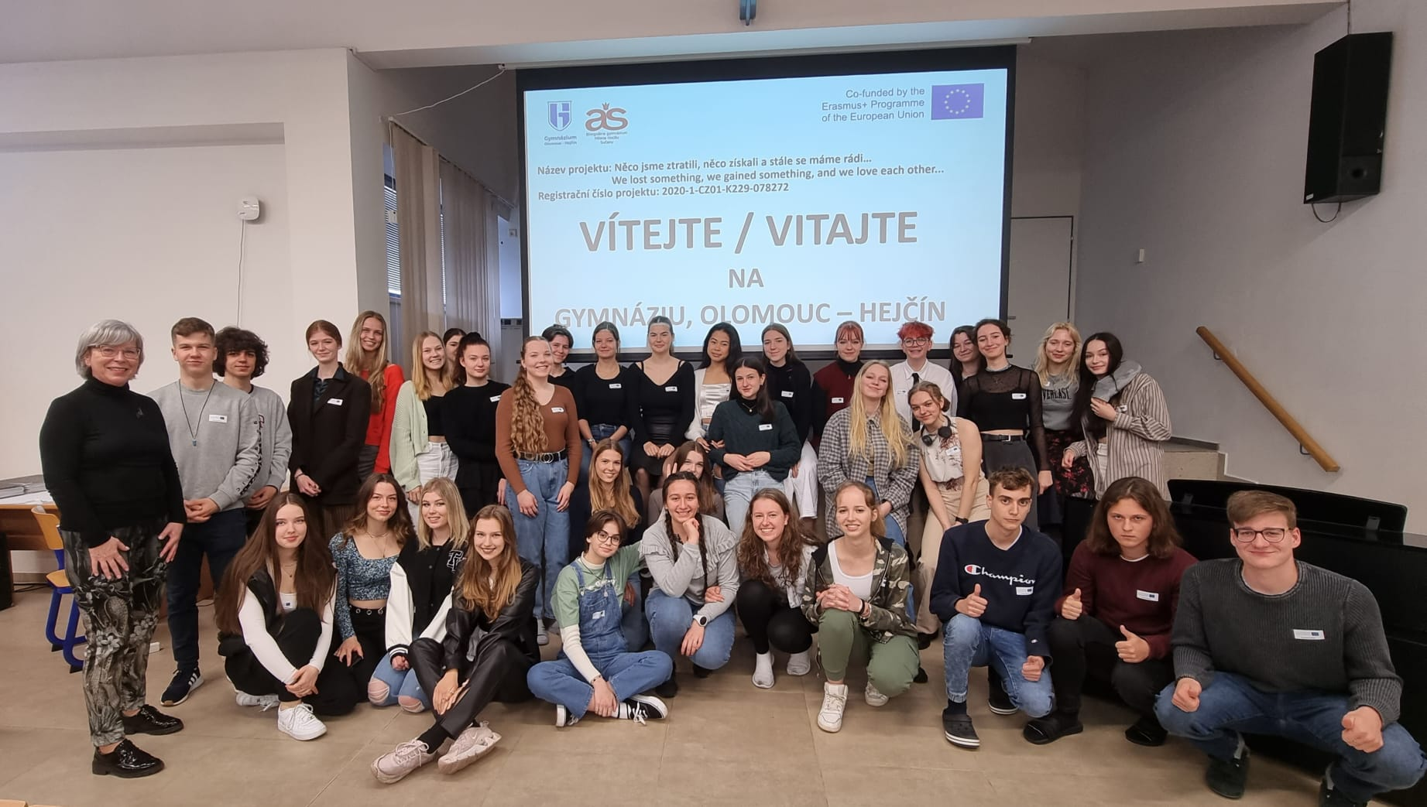

Slide 4
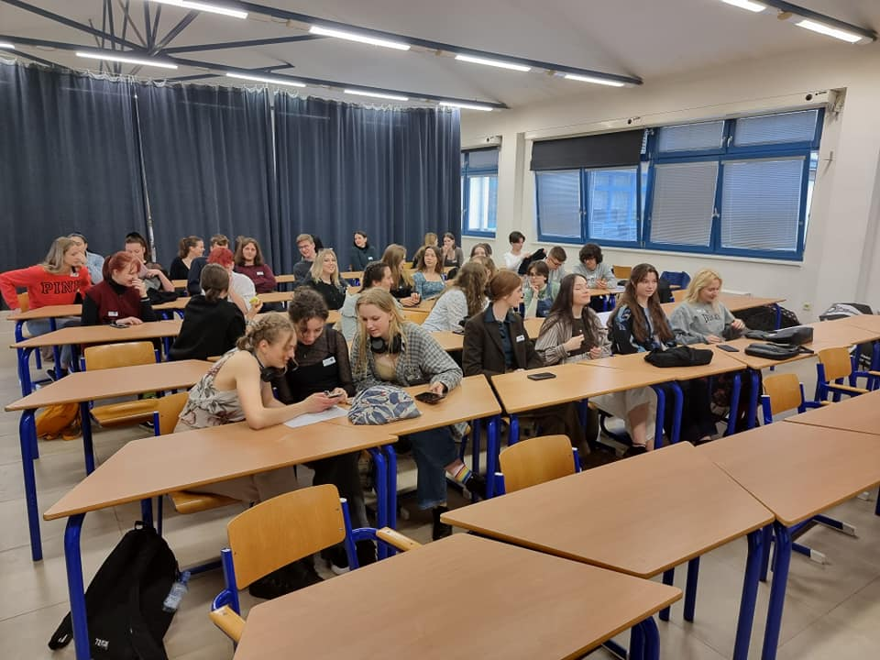

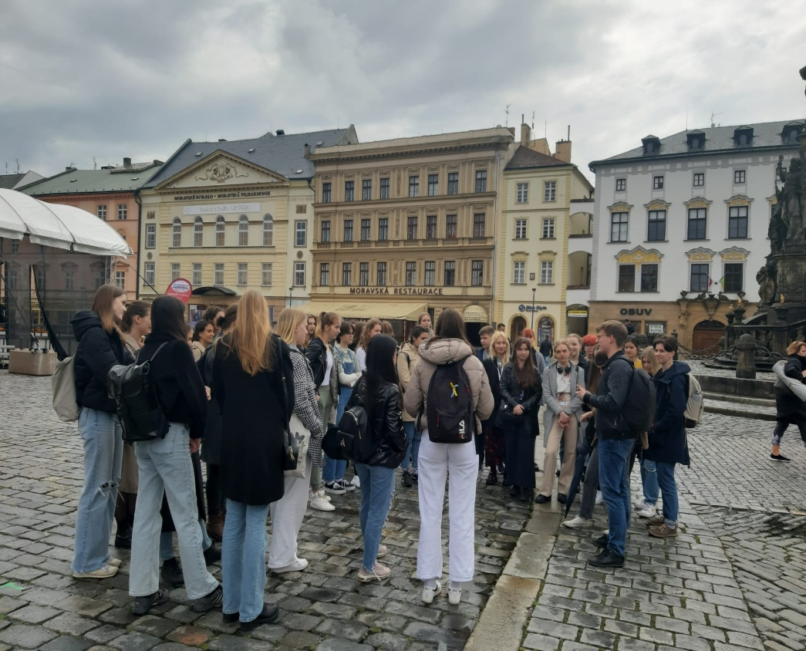
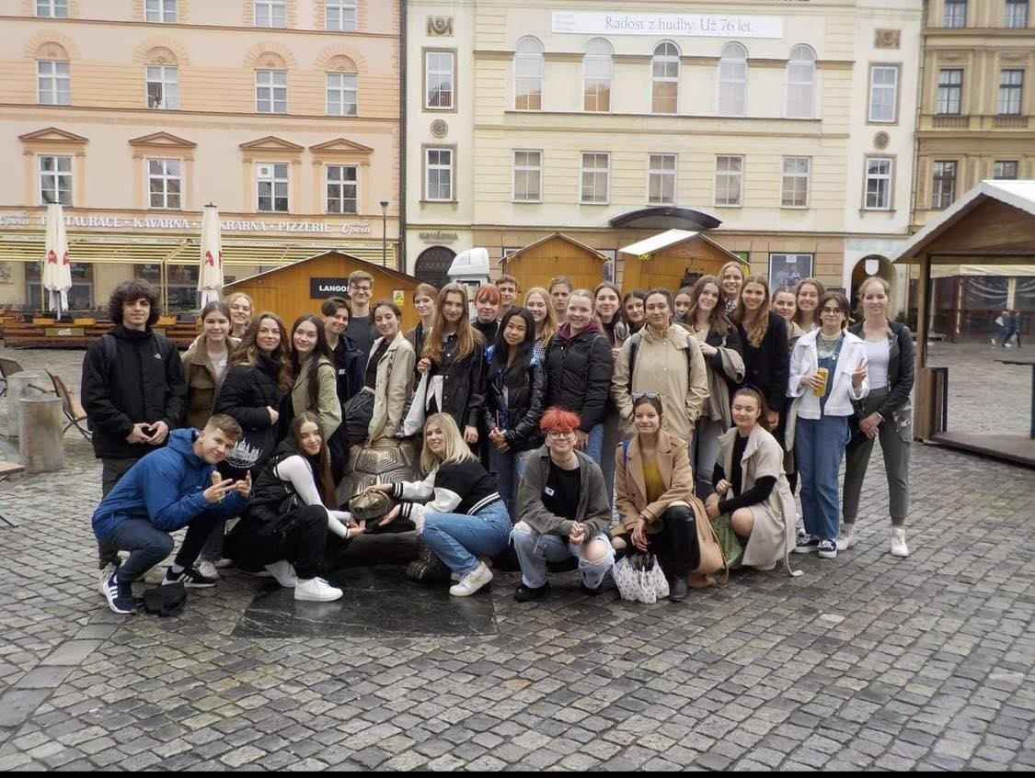
Spoznáme seba navzájom, gymnázium, město Olomouc a začíname s terénnym výskumom

Slide 5

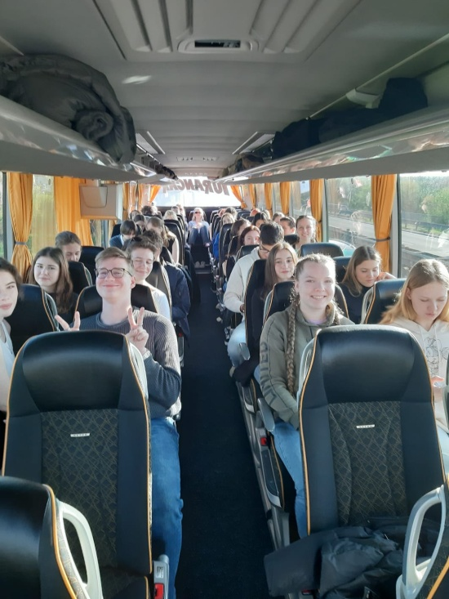
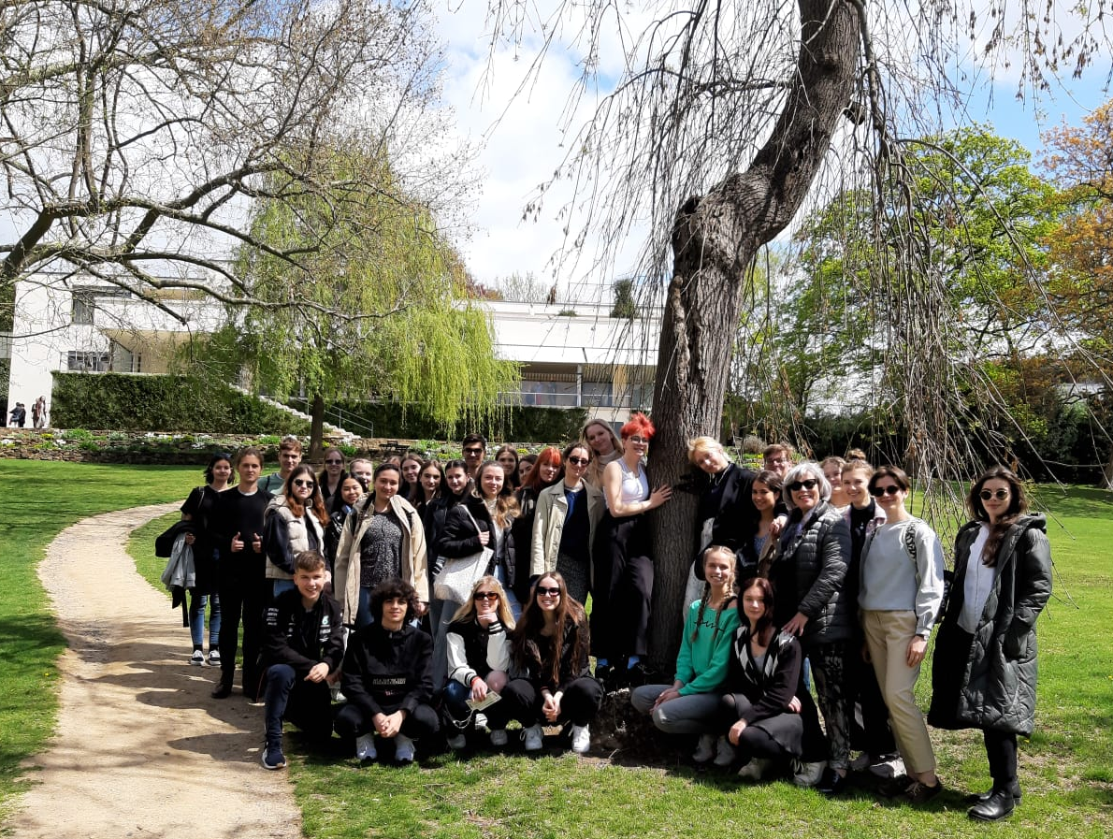
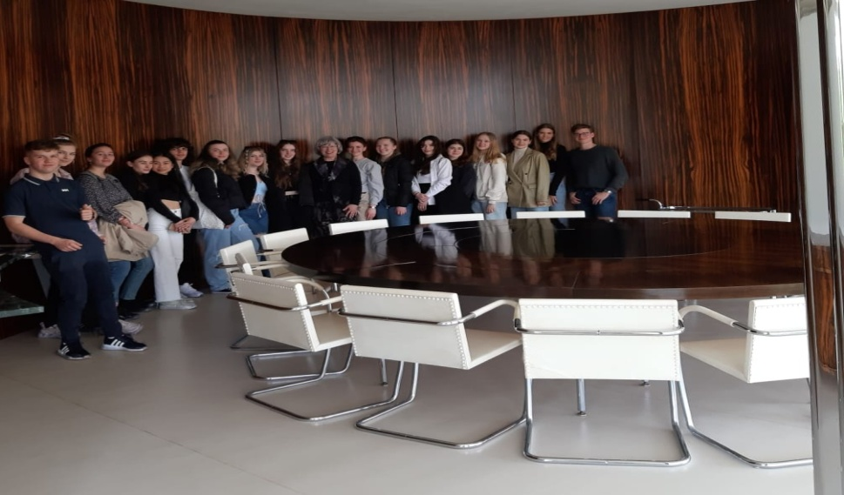
Autobusom sme sa vybrali do Brna, navštívili sme vilu Tugendhat a pokračovali sme s terénnym výskumom

Slide 6
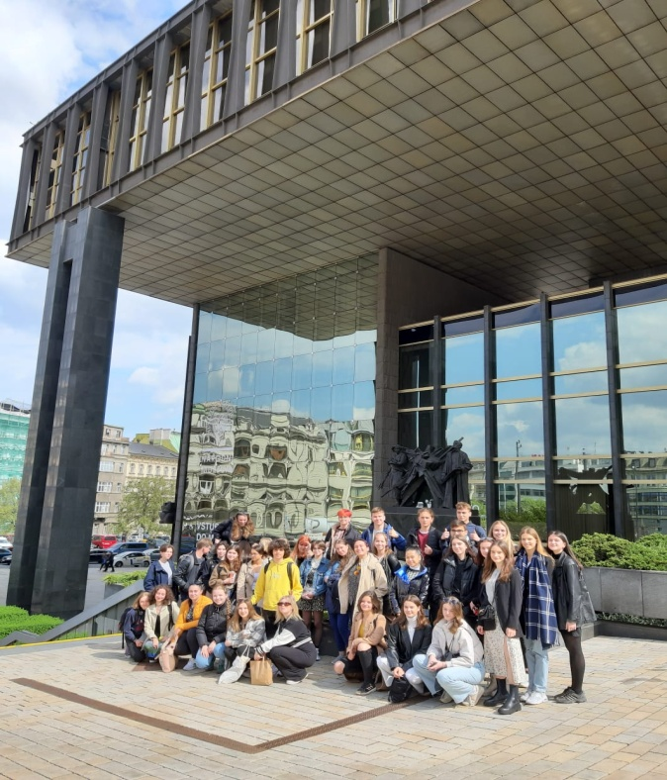
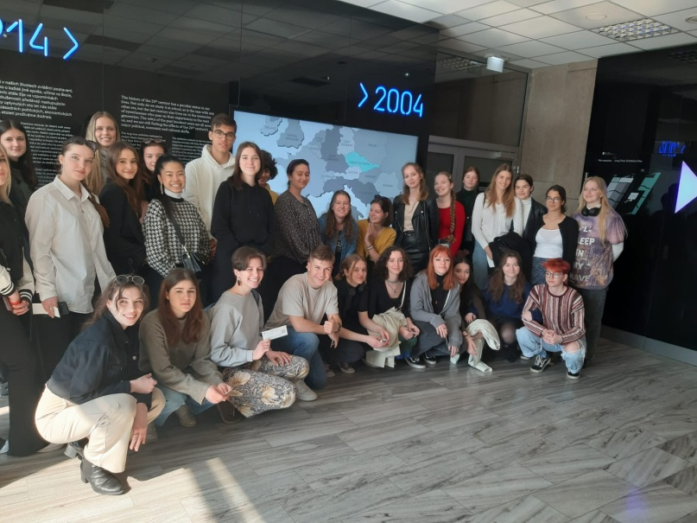
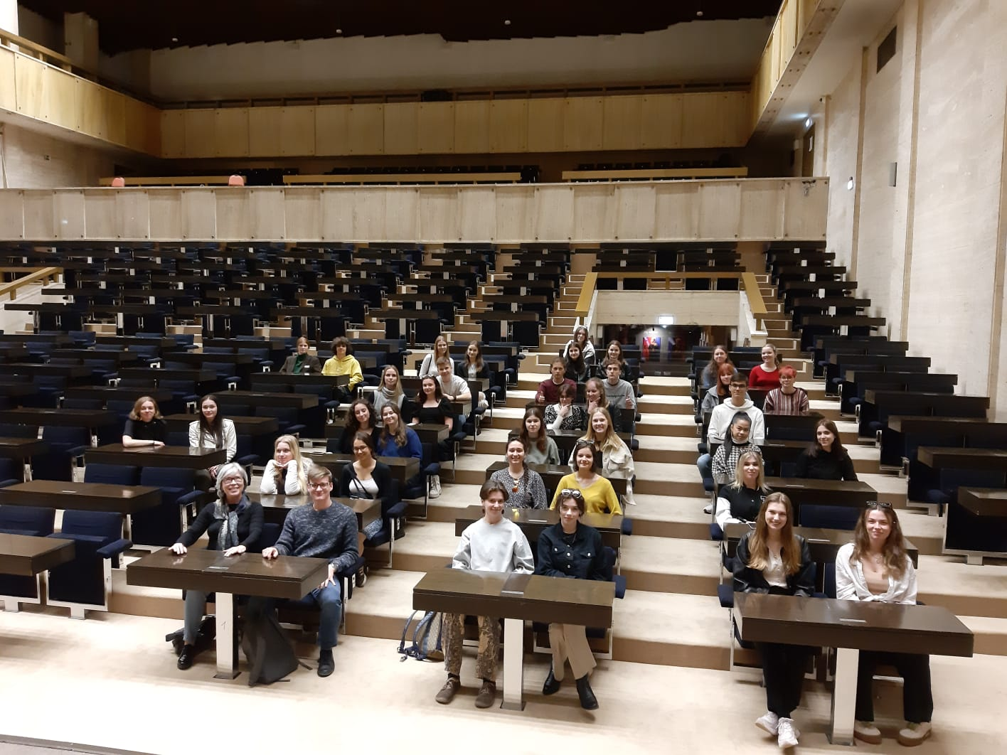
PRAHA
Navštívili sme Národné múzeum, dozvedeli sme sa mnoho o histórii a nezabudli sme ani na náš terénny výskum

Slide 7
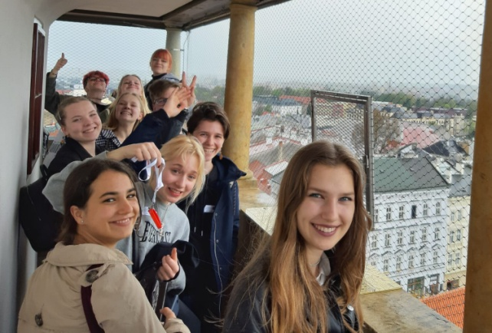
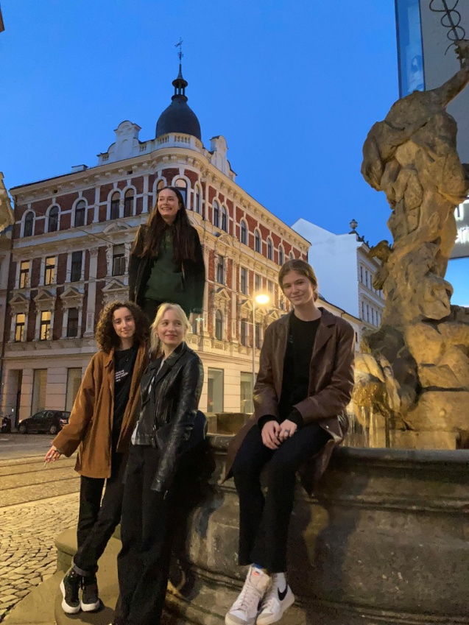
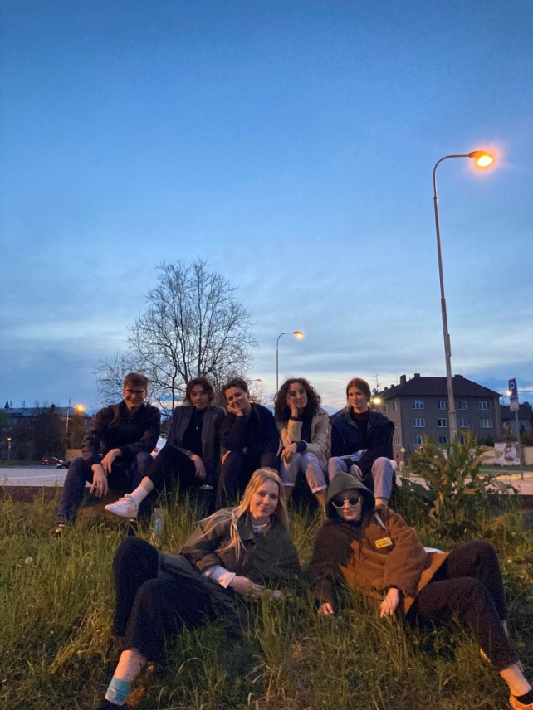
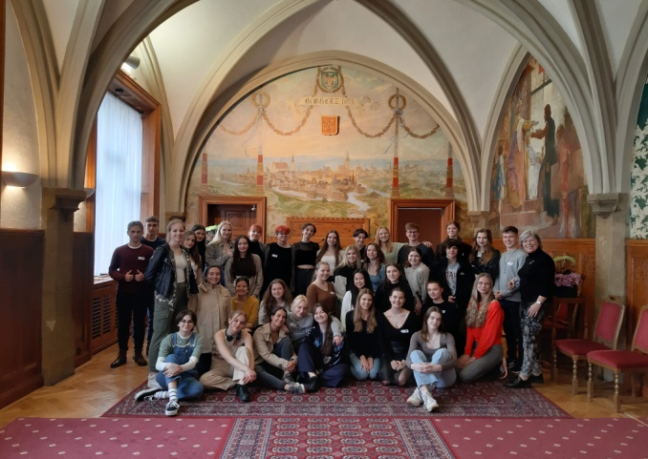
Vznikli nové priateľstvá a mnoho sme sa o sebe, o spoločnej histórii štátov naučili

Slide 8
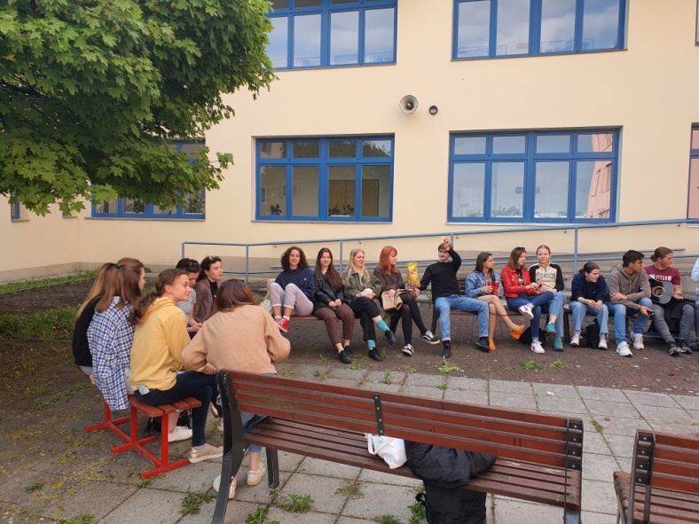
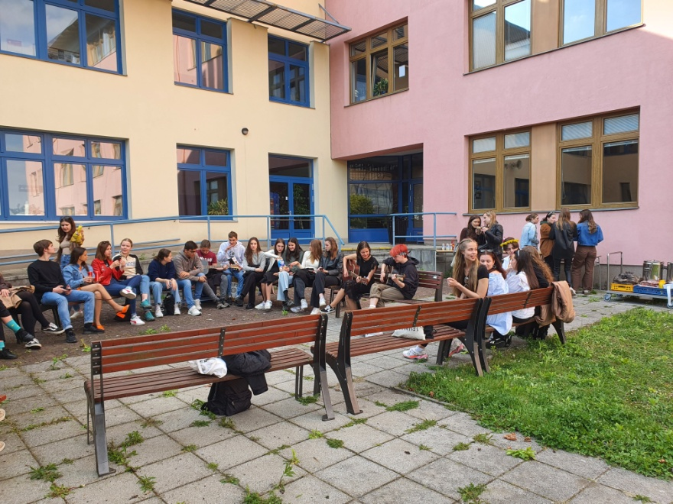
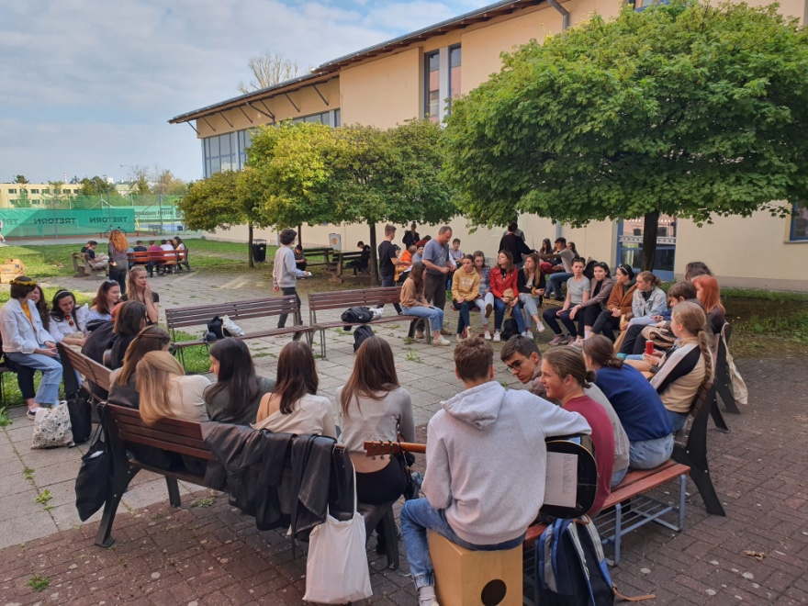
Záverečné spoločné posedenie, rozlúčka

Slide 9
Něco jsme ztratili, něco získali a stále se máme rádi…
We lost something, we gained something, and we love each other...
THANK YOU!

